Slide 1

Uva-10738 Riemann vs Mertens
四子一丙C110152338陳科融

Slide 2
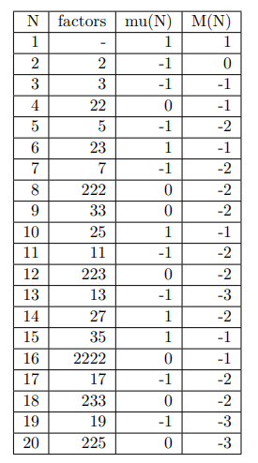
題目內容:
表
每一個大於1的正自然數，
都可以分解成的質因數成積
如果他質數分解後，每個質因數的指數為1，
則此數為square free，如果不是則為非
如果n不是square, mu[n] =0
如果n是square,偶數個質數mu[n]=1
如果n是square,奇數個質數mu[n]=-1
M[n]=m[1]+[2]+….m[n]

Slide 3
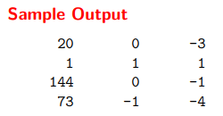
題目要求:
輸入會多達1000個n，並且1<=n<=100萬，每個側資都單獨一行，數字是隨機出現，以0為停止，輸出包含n,mu(n),M(n)的值，並且寬度為8，中右對齊
n mu(n) M(n)

Slide 4
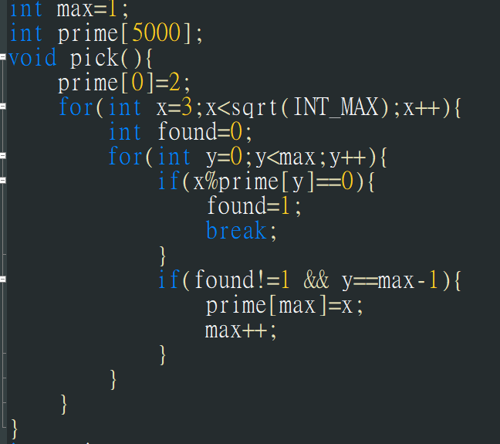
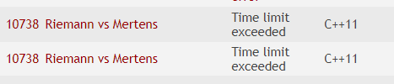
解題思路:
一開始想說用預處理的方式，先建好質數表，然後再對n質因數分解，再計算mu[n]，但還有M[n]需要計算，
所以這邊的出發點錯誤，
吃了好幾次的TLE
質數表

Slide 5
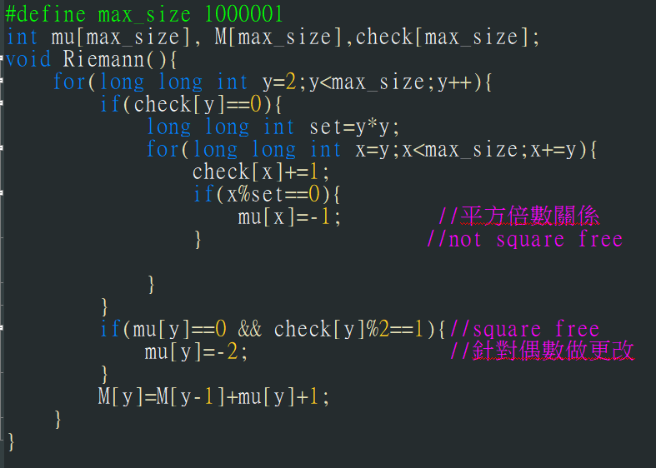
例如第一個不是square free==4
只要是4有關的倍數，都會被check判定不需要執行偵測，
因為mu[0]=0
透過平方倍數的關係做篩選

Slide 6
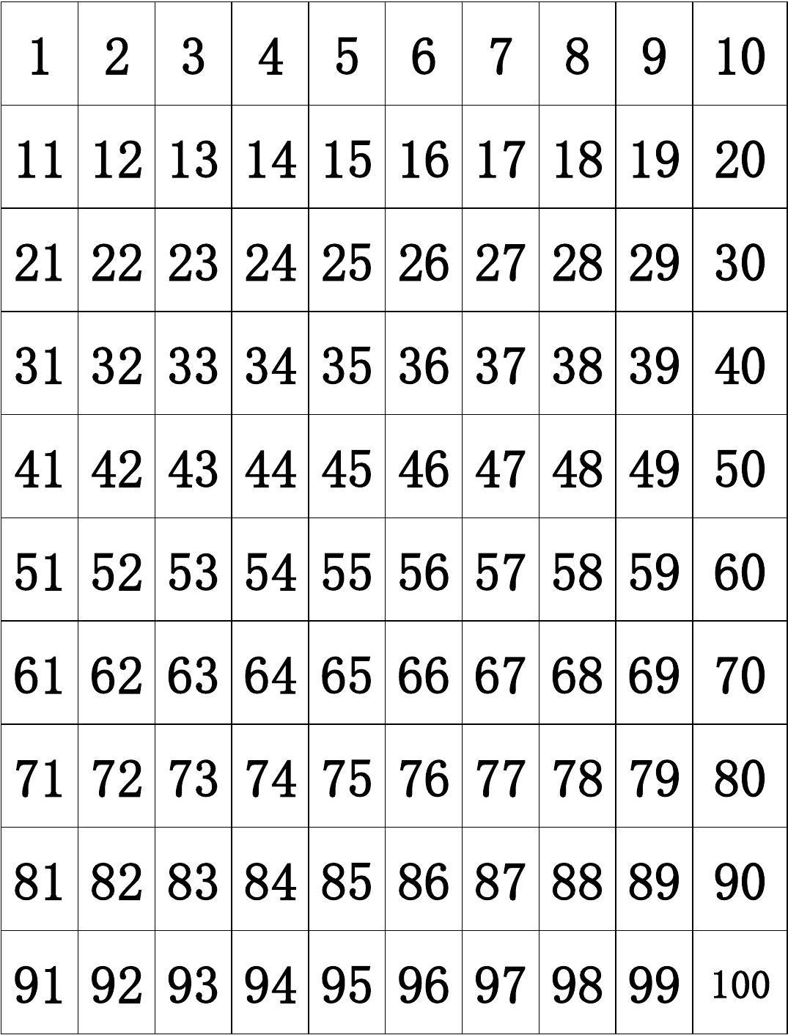
比如第一個合數為4
質因數分解=2*2
所以因數有4都要刪除
接著第二個合數為9
質因數分解=3*3
所以因數有9的都要刪除
依此類推~

Slide 7

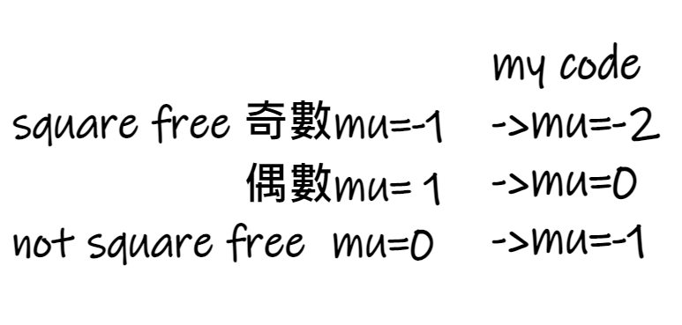
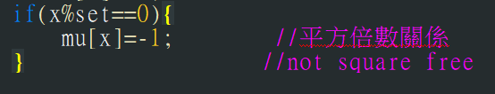
全域預設陣列值為0
由於memset無法設定int 陣列為1
因為int為4個byte，如果使用了會是
00000001 00000001 00000001 00000001
(2進位)的array 也就是16843009
所以我就直接把
mu=0 視為mu=-1

Slide 8
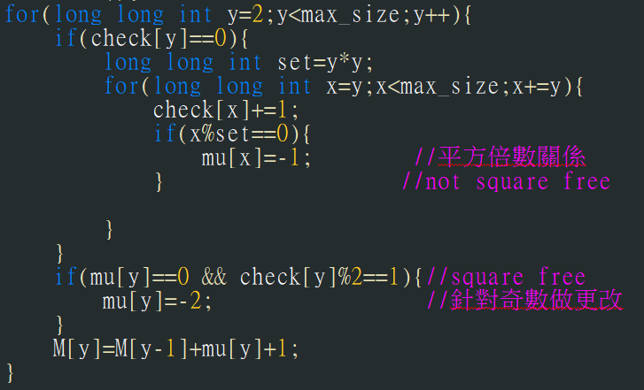
M[n]=M[1]+M[2]+..
M[1]=1(預設)
M[2]=M[1]+m[2]
那M[n]=M[n-1]+m[n]
加1是因為我的mu都-1
開始掃描2~max_size(100萬+1)
如果偵測他是square free，質因數數量%2==1
，代表有奇數個質數，所以mu[y]=-2

Slide 9
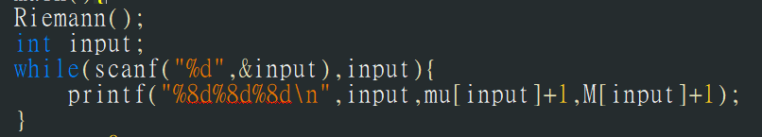
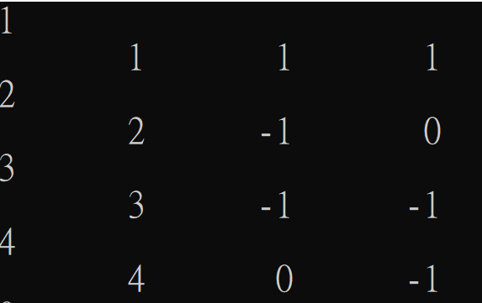
n mu(n) M(n)
依照輸出規定，
相隔8格輸出，
並且輸出要加1，
因為我設mu[1]=0

Slide 10
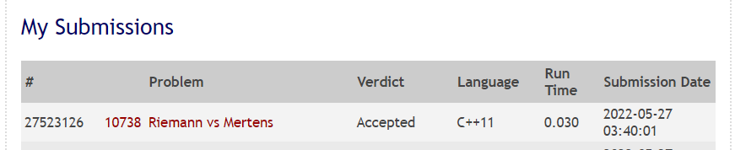
學生上傳Online Judge結果

